Slide 1
О представлении преподавателя кафедры пожарной тактики и службы майора внутренней службы
Шавалеева М. Р.
к премии Губернатора Свердловской области
Начальник кафедры
пожарной тактики и службы
полковник внутренней службы С.А. Бараковских

Slide 2
Премия Губернатора Свердловской области
Положение о премиях Губернатора Свердловской области педагогическим работникам из числа профессорско-преподавательского состава образовательных организаций высшего образования в Свердловской области утверждено указом Губернатора Свердловской области 12 мая 2015 г. № 207-УГ
Указанные премии присуждаются в номинациях «Профессор года», «Доцент года» и «Преподаватель года» в целях поощрения и дальнейшего развития творческого потенциала педагогических работников
Конкурс проводится по направлениям: «Технические науки», «Гуманитарные науки», «Естественные науки», «Психолого-педагогические науки».

Slide 3
Критерии конкурса
При выдвижении кандидатов на участие в конкурсе среди старших преподавателей, преподавателей и ассистентов учитываются результаты их деятельности в текущем календарном году по следующим показателям:
1) награждение ведомственными наградами и знаками отличия;
2) присвоение ученой степени;
3) публикация научных и научно-методических статей;
4) издание монографий, учебников и учебных пособий;
5) руководство научными студенческими обществами (кружками, секциями);
6) подготовка лиц, ставших в текущем календарном году победителями и призерами всероссийских студенческих олимпиад и конкурсов;
7) значение показателя индекса Хирша;
8) участие в реализации научных, учебных или иных проектов;
9) участие в социально значимых проектов Свердловской области.

Slide 4
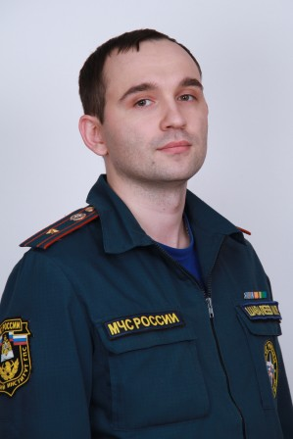
По ходатайству кафедры пожарной тактики и службы (протокол №3 от 02.10.2018) на соискание премии Губернатора Свердловской области в номинации «Преподаватель года» по направлению «Технические науки» представлен преподаватель кафедры пожарной тактики и службы кандидат химических наук майор внутренней службы Шавалеев Марат Рамилевич.
М.Р. Шавалеев проходит службу в Уральском институте ГПС МЧС России с 2004 года. Имеет стаж научно-педагогической работы – 9 лет. За время службы неоднократно поощрялся руководством института и МЧС России.
Имеет более 50 опубликованных и приравненных к ним научных, учебных и учебно-методических работ, в том числе научных монографий. Является автором двух патентов на изобретение и трех патентов на полезную модель.
М.Р. Шавалеев читает курсы «Планирование и организация пожаротушения» и «Гидравлика» на высоком теоретическом и методическом уровне. Постоянно разрабатывает и внедряет в педагогическую практику новые современные информационные технологии и лабораторные стенды, разрабатывает экспериментальные установки для проведения научных исследований по направлениям кафедры. Принимает активное участие в мероприятиях кафедры и института, научно-практических конференциях.

Slide 5
Достижения соискателя в период с 1 ноября 2017 г. по
1 ноября 2018 г. в соответствии с показателями в номинации «Преподаватель года»
Награждение ведомственными
наградами
Приказом Министерства Российской Федерации по делам гражданской обороны, чрезвычайным ситуациям и ликвидации последствий стихийных бедствий от «18» апреля 2018 г. № 135-К награжден нагрудным знаком МЧС России «За заслуги».

Slide 6
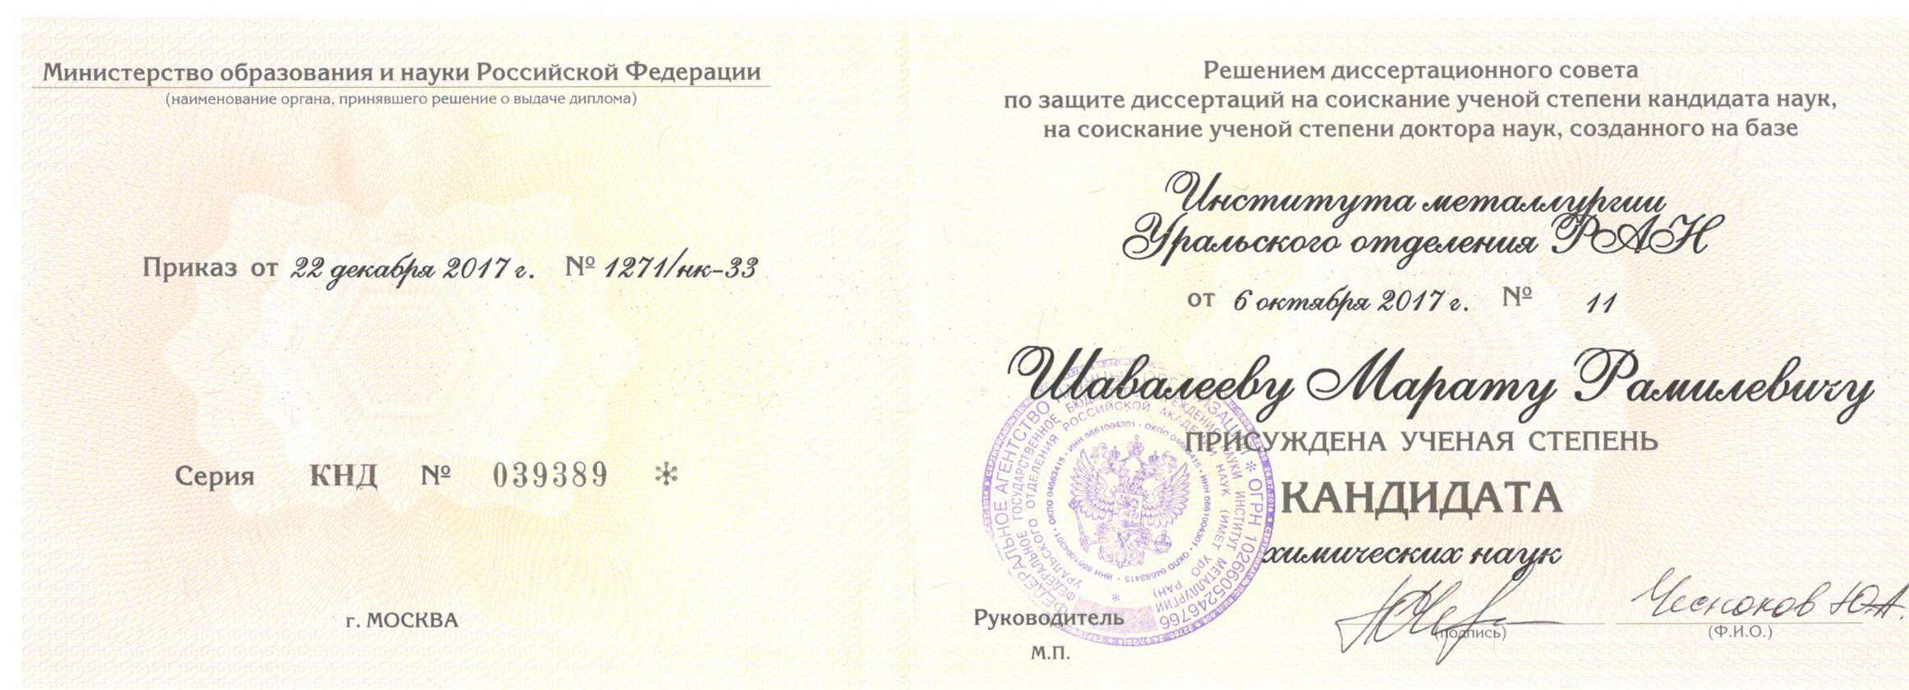
Присвоение ученой степени
Решением диссертационного совета по защите диссертаций на соискание ученой степени кандидата наук, на соискание ученой степени доктора наук, созданного на базе Института металлургии Уральского отделения РАН России от 06 октября 2017 года № 11, присуждена ученая степень кандидата химических наук по специальности 02.00.04 Физическая химия. Решение о выдаче диплома – приказ Министерства образования и науки РФ от 22 декабря 2017 года №1271-нк/-33.

Slide 7
Публикация статей в научных журналах, включенных в Перечень Высшей аттестационной комиссии Минобрнауки России, а также реферативных баз данных по мировым научным публикациям Web of Science и Scopus, индекс Хирша, руководство научным кружком
Публикация статей:
1 – в журналах Web of Science
2 – в журналах ВАК
1 – в журнале РИНЦ
3 – в сборниках материалов научно-практических конференций
Число цитирований: 52.
Индекс Хирша: 2.
Руководство научными студенческими обществами (кружками, секциями): является руководителем научного кружка кафедры пожарной тактики и службы.

Slide 8
Публикация монографий
Выпущено три монографии:
1. Физико-химические процессы термической переработки радиоактивного графита в карбонатных расплавах содержащих CuO и NiO;
2. Высокотемпературная переработка радиоактивного графита в электродуговых печах;
3. Переработка реакторного графита в оксидно-карбонатных системах.

Slide 9
Участие в конференциях и выставках
- в составе делегации от Уральского института ГПС МЧС России в международном салоне «КОМПЛЕКСНАЯ БЕЗОПАСНОСТЬ - 2018» » проходившая в г. Москва, 6-8 июня.
- в научной конференции «Передовые технологии и инновации в области предупреждения, тушения пожаров и проведения АСР» в рамках Всероссийской выставки технологий, товаров и услуг для пожарной безопасности «StopFire-2018» проходившая в г. Екатеринбург, 17-19 сентября.

Slide 10
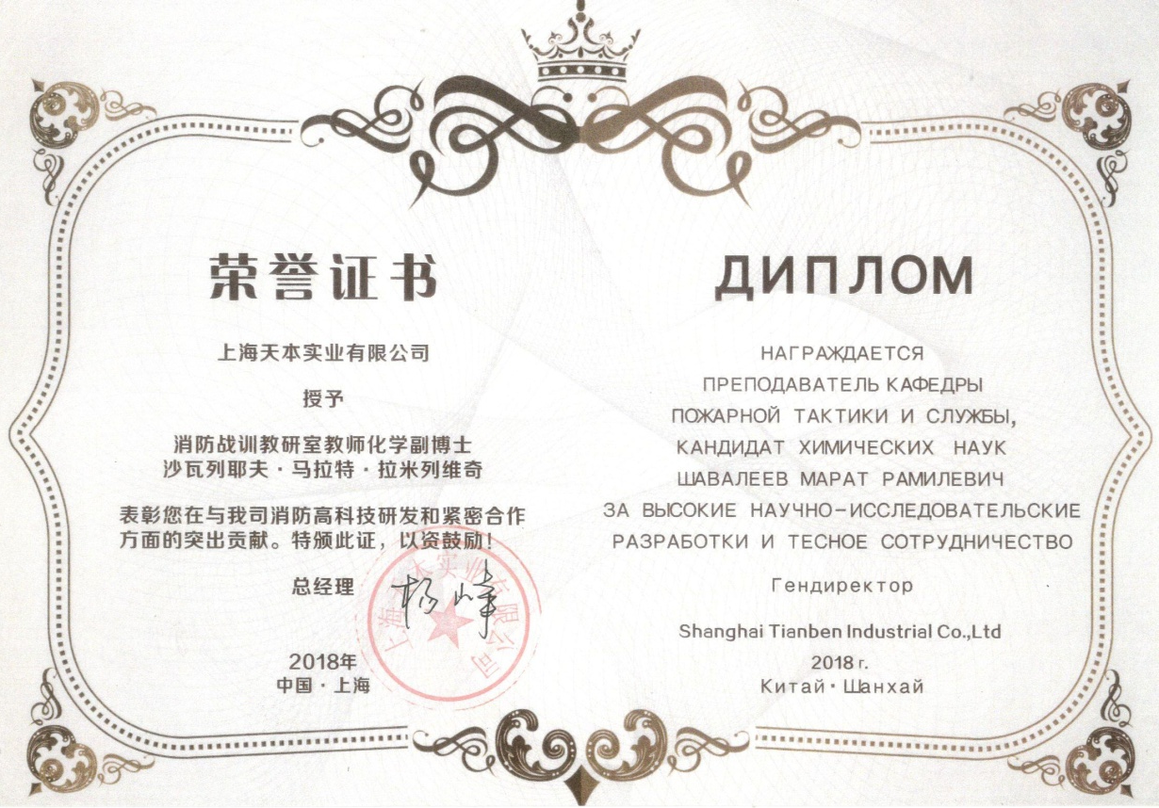
Дипломы
На Международном салоне «Комплексная безопасность - 2018» был награжден дипломом «За высокие научно-исследовательские разработки и тесное сотрудничество» Китай, г. Шанхай (Shanhai Tiaben Industrial).

Slide 11
Дипломы
Лауреат конкурса «Есть идея-2018», проходившая в Уральском институте ГПС МЧС России, с работой: «Встраиваемая установка получения компрессионной пены».

Slide 12
Дипломы
В декабре 2017 г. в рамках ІX Всероссийского фестиваля по тематике безопасности жизнедеятельности и спасения людей «Созвездия мужества» был победителем в номинации и награжден дипломом «Лучший преподаватель технических наук» в Уральском институте ГПС МЧС России.

Slide 13
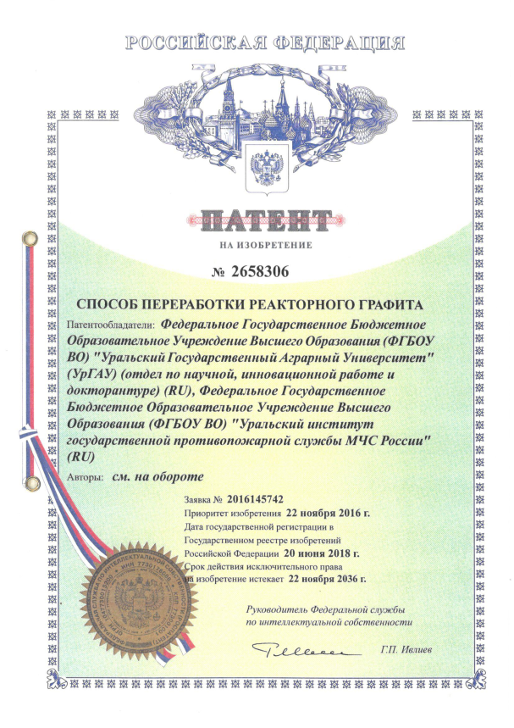
Патенты
Патенты на изобретение:
Способ переработки беспламенным горением отходов реакторного графита (патент № 2644589).
Способ переработки реакторного графита (патент № 2658306).
Патенты на полезную модель:
Встраиваемая установка получения пены (патент № 178495 )
Установка моделирования перекачки жидкости насосами (патент № 182419)

